Slide 1
Initiative Accès à l’Assurance
Programme mondial pour la promotion de cadres de réglementation et de contrôle sains
Consultation téléphonique AICA-A2ii : 24 novembre 2016
Assurance mobile : le défi de la confidentialité des données
Andrea Camargo
Justine Plenkiewicz

Slide 2
Confidentialité des données dans l‘assurance mobile
Introduction à l’assurance mobile
Défis de protection des données dans l’assurance mobile
Considérations en matière de contrôle
Conclusion

Slide 3
1. Introduction à l‘assurance mobile
“Produit de micro-assurance qui utilise le système et l’infrastructure de téléphonie mobile pour soutenir les fonctions du processus d’assurance.”
Modèle d’assurance traditionnel
Client
Agent / courtier
Compagnie d'assurance
Modèle d’assurance mobile
Op. de réseau mobile
Client
PST
Compagnie d'assurance

Slide 4
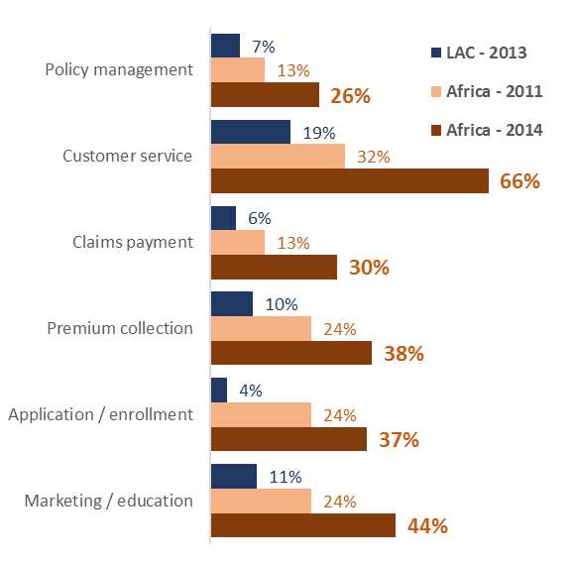
Utilisation de la téléphonie mobile dans les processus d’assurance en Afrique et ALC
Toutes les étapes de la chaîne de valeur de l’assurance peuvent être dématérialisées
Source : Paysage de la micro-assurance en Afrique 2015; Microinsurance Network, Munichre Foundation, Microinsurance Centre (2016)
4
Notes:
Gestion des polices
Service à la clientèle
Paiement des prestations
Collecte des primes
Demande d’adhésion/Inscription
Marketing/éducation
Amérique latine et Caraïbes (ALC)
Afrique

Slide 5
1. Introduction à l'assurance mobile
Asie mi-2016: 40 millions de vies couvertes*
31 millions de polices actives
+ 9%
*par MicroEnsure et BIMA seulement
33 marchés émergents
Afrique subsaharienne (58%)
Asie du Sud (19%)
Asie de l’Est et Pacifique (18%)
2/3 des services nouveaux en 2015 offrent des produits non-vie
Année
Augmentation de la couverture d’assurance mobile et de la diversification des produits sous l’impulsion des ORM
Source : 2015 Mobile Insurance, Savings & Credit Report. GSMA, 2015 ; Rapport 2016 du Microinsurance Network “Insights on Mobile Network Operators as distribution channel for microinsurance in Asia “

Slide 6
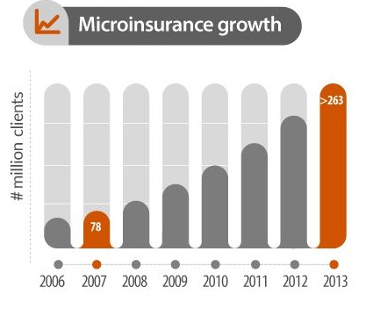
1. Introduction à l'assurance mobile
“Assurer 1 million de vies prend un an via les ORM, contre 40 ans via le marché d’assurance traditionnel”
Source : Inclusivity Solutions
Notes:
Croissance de la micro-assurance
En millions de clients
Taux de croissance annuels
Marchés d’assurance matures
Revenus des opérateurs mobiles
Marchés d’assurance émergents
Micro-assurance mobile

Slide 7
Introduction à l'assurance mobile
Potentiel pour la micro-assurance
Gros potentiel pour la micro-assurance (réduit les coûts de transaction)
Fourniture de services par les téléphones mobiles (p. ex. assurance-vie ou non-vie)
Va de pair avec l’exploitation des “big data”: analyse de données et modèles d’affaires associés
Environnement caractérisé par une interconnexion et un partage de l’information accrus
Crée de nouveaux défis en matière de confidentialité et de protection des données

Slide 8
1. Introduction à l'assurance mobile
Préoccupations fortes et croissantes concernant la confidentialité
55% des consommateurs dans le monde ont renoncé à acheter un produit en ligne en raison de problèmes de confidentialité. (Étude KPMG, 2016)
Plus de 66% des consommateurs sont mal à l’aise avec les applications utilisant leurs informations personnelles. (Étude KPMG, 2016)
Un peu/beaucoup plus qu’il y a un an (CIGI/IPSOS 2016)
Amérique latine 64%
Asie et Pacifique 59%
Moyen-Orient/Afrique 60%
Notes:
Survey of 6.900 consumers in 2016 in 24 countries (KPMG Report “Crossing the line: Staying on the right side of consumer privacy”)
CIGI/IPSOS survey of more than 24.000 Internet Users 16-64 across 24 countries – how concerned are you about your online privacy compared to one year ago.

Slide 9
1. Introduction à l'assurance mobile
Gestion de la relation clientèle
Acquisition & répartition de la clientèle
Propension à souscrire à l’offre
Propension à payer
Conception du produit
Adaptation du produit
Gestion de la clientèle
Modélisation des risques
Estimation avancée de la fraude (profilage, prédiction)
Résultat : réduction des coûts d’acquisition
Tarification basée sur les risques
Préférences identifiées via les réseaux sociaux
Prix abordable

Slide 10
2. Défis de protection des données dans l'assurance mobile
Modèle d’assurance traditionnel
Client
Agent / courtier
Compagnie d'assurance
Modèle d’assurance mobile
Détient données mobiles dont métadonnées
Utilisées pour profilage
Op. de réseau mobile
Client
PST
Compagnie d'assurance
Données clients

Slide 11
2. Défis de protection des données dans l'assurance mobile
Défis spécifiques 1 : Évolutions fondamentales
Augmentation des asymétries d’information
… entre les clients et les entreprises
… entre les entreprises et les contrôleurs
Prix personnalisés
Produits personnalisés
Tarification prenant en compte les clients
Augmentation du bien-être des consommateurs
Diminution du bien-être des consommateurs si PAP
Expansion du marché
Saturation du marché
Notes:
PAP: propension à payer

Slide 12
2. Défis de protection des données dans l'assurance mobile
Défis spécifiques 1 : Évolutions fondamentales
Changement des stratégies concurrentielles des entreprises
Micro-ciblage & pré-sélection des adhésions
Adaptation du produit & prix sur mesure
Protection des consommateurs :
non-transparence du traitement des données, consentement et calcul des arbitrages, droits fondamentaux des consommateurs (connaissances, recours)

Slide 13
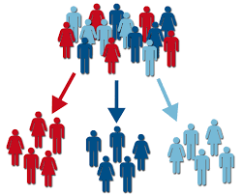
2. Défis de protection des données dans l'assurance mobile
Défis spécifiques 2 : Confidentialité
Assurance traditionnelle
Segmentation de la clientèle (données démographiques, comportement)
Assurance mobile
Centaines de variables
Ciblage personnalisé
Pré-sélection des adhésions
Notes:
Développer une vision du client à 360 degrés

Slide 14
3. Considérations pour les contrôleurs
Considérations pour les contrôleurs : cadre réglementaire
Législation sur la protection des données
Dispositions en matière de protection des données relatives à la collecte, au traitement, à l‘analyse et au transfert des données personnelles, aux tâches des contrôleurs et aux droits des personnes concernées (particuliers)
Législation des télécommunications
Clause de confidentialité sur la protection des données et des activités des clients
Législation des assurances
Clause de confidentialité sur la protection des données et des activités des clients
Législation sur la comm. des données de solvabilité
Dispositions de protec-tion des données et conditions du transfert des données des clients d‘assurance aux centrales des risques (solvabilité)
Notes:
Ich werde hier erklären, wie dies traditionellerweise reguliert wird und welche Probleme es gibt mit den neuen TSP Strukturen oder wenn eine MNO mobile insurance anbietet.

Slide 15
3. Considérations pour les contrôleurs
Considérations pour les contrôleurs : Autres aspects
Cadre juridique clair (statut & enregistrement des PST)
Conformité légale : clarification avec les PST
Enregistrement des entreprises
Examen du produit avant déploiement massif
Approche harmonisée & coordination étroite des contrôleurs
Préservation des droits les plus fondamentaux des clients

Slide 16
Conclusions
Conclusions
L’assurance mobile est une évolution majeure avec des bénéfices potentiellement très importants
Ces bénéfices doivent être mis en regard des défis associés
Supervision et réglementation
Protection des clients

Slide 17
Initiative Accès à l’Assurance
Programme mondial pour la promotion de cadres de réglementation et de contrôle sains
Consultation téléphonique AICA-A2ii : 24 novembre 2016
Afrique du Sud : risques et défis de l'assurance mobile
Eugene du Toit
FSB, Afrique du Sud

Slide 18
Structure et principaux risques des ORM partenaires d'assurance
Opérateurs de réseau mobile (ORM) : différentes structures de fonctionnement dans le secteur de l’assurance :
Principaux risques identifiés sur le marché de l’assurance mobile en Afrique du Sud :
Assureur enregistré au sein du groupe de l‘ORM
Système de captive d‘assurance
Accords de marque
Protection et confidentialité des données
Pratiques marketing abusives
Risques opérationnels, spécifiquement risques de sous-traitance & de partenariat
Interconnexion accrue ; symétrie de l’information ; utilisation non autorisée des données
Commercialisation par abonnement par défaut ; identification insuffisante de l’assureur ; manque d’infor-mations concernant les conditions contractuelles essentielles
Surveillance et données insuffisantes ; risque pour l'assureur qui se traduit par une protection inadaptée des consommateurs tout au long du cycle de vie du produit ; prévalent dans les systèmes de captives et accords de délégation de souscription

Slide 19
Cadre réglementaire
Constitution d'Afrique du Sud
Lois d'applica-tion générale
Législation des services financiers
Loi sur la protection des données personnelles (POPI)
Loi sur la protection des consom-mateurs
Loi sur l'assurance à long terme
Loi sur l'assurance à court terme
Projet de loi sur l'assurance
Règles de protection des assurés
Réglementations

Slide 20
Mesures de réduction du risque
1. Propositions d'amendements à la législation
Règles de protection des assurés
Réglementations
Principes généraux sur le traitement équitable des assurés
Conception et suivi des produits
Divulgation des informations
Publicité
Commercialisation par abonnement par défaut
Sélection des conditions de la police par défaut
Gestion des réclamations
Consentement de l‘assuré pour ass. vie
Gestion des données
Sous-traitance
2. Approche de supervision ciblée
Ciblage de l’assurance mobile par une approche de supervision centrée sur ce thème

